Slide 1

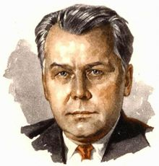
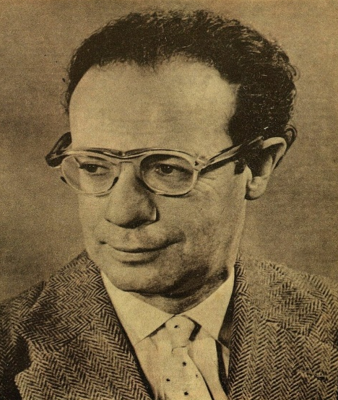
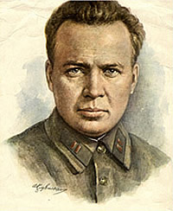
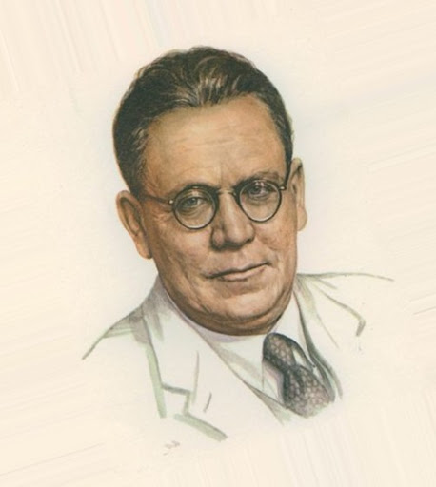
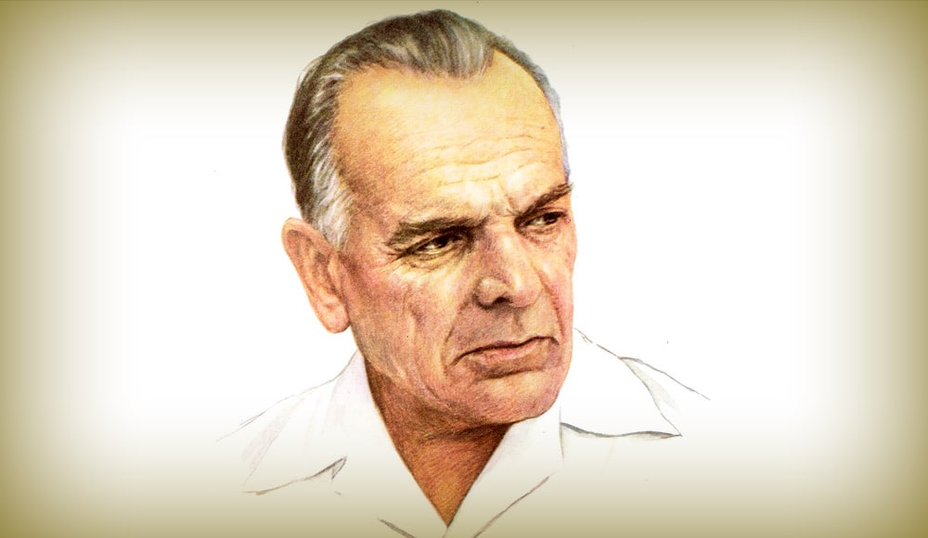
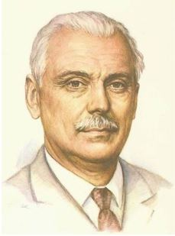
Детские писатели, прошедшие дорогами Войны (часть 4)…

Slide 2

Константин Георгиевич Паустовский
(1892 – 1968)

Slide 3
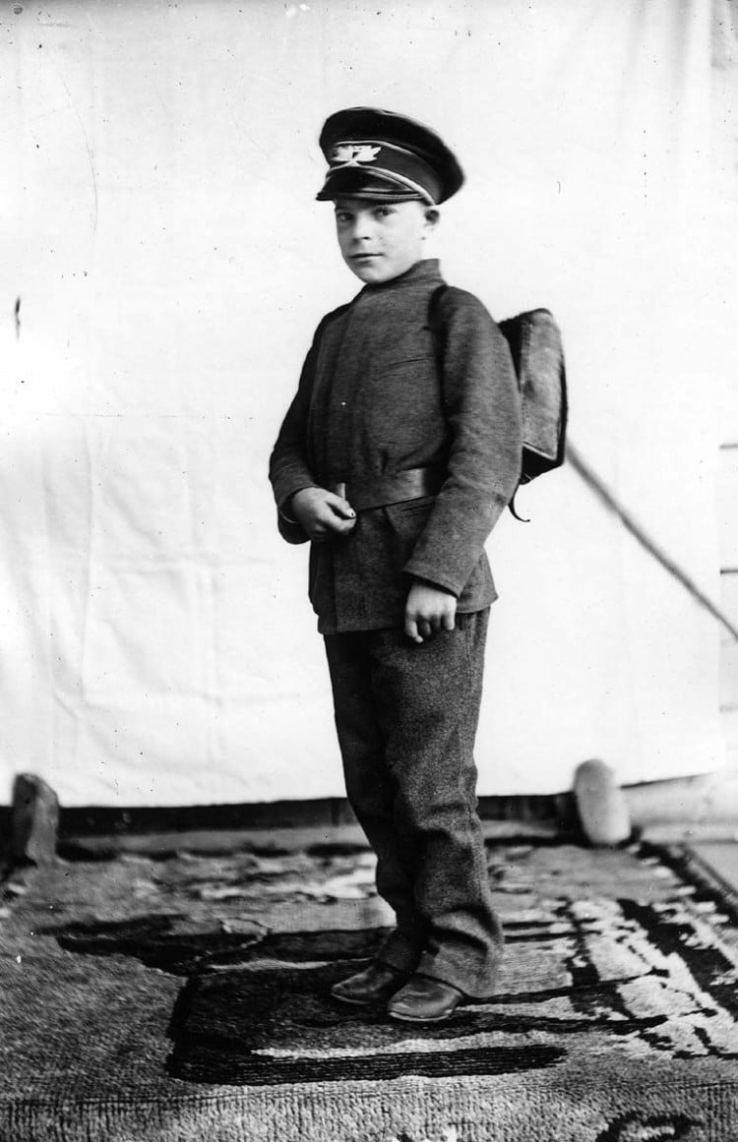
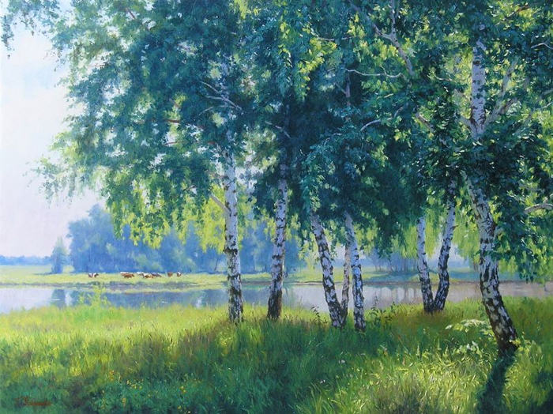
Константин Георгиевич Паустовский
– русский писатель, родился в Москве.
О своём детстве Константин Георгиевич вспоминал с нежностью. Он писал о том, что смотрел на мир светлыми и чистыми глазами, его радовало яркое солнце, и удивительный запах травы, он думал о загадочной земле, которую нужно беречь и охранять.

Slide 4
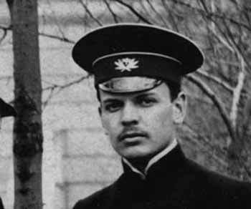
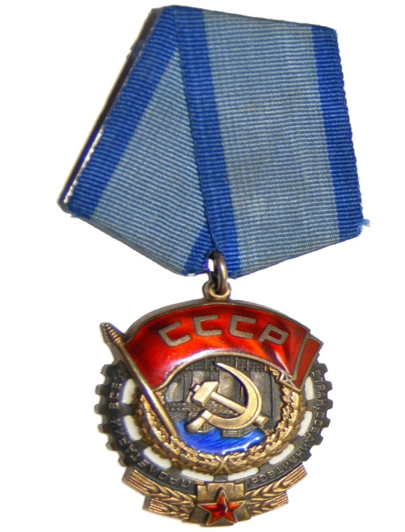
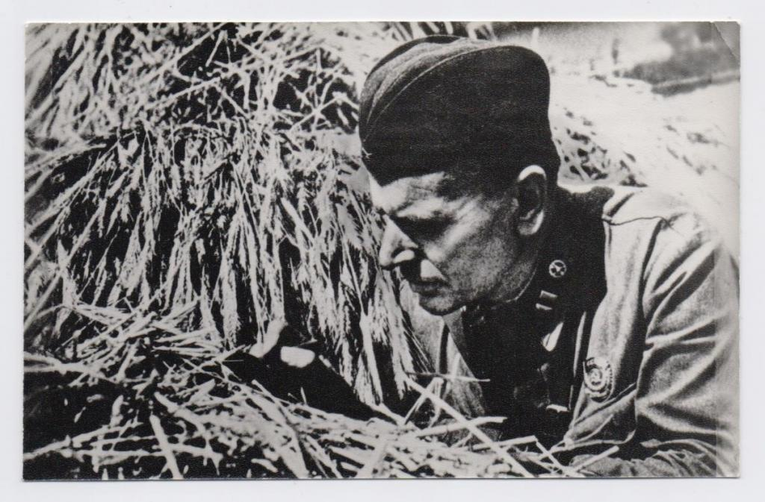
К началу Великой Отечественной войны К. Г. Паустовский был зрелым, много на своем веку повидавшим человеком, известным писателем, кавалером ордена Трудового Красного Знамени.
Во время Великой Отечественной войны К. Г. Паустовский стал работать военным корреспондентом на Южном фронте и писал рассказы.

Slide 5
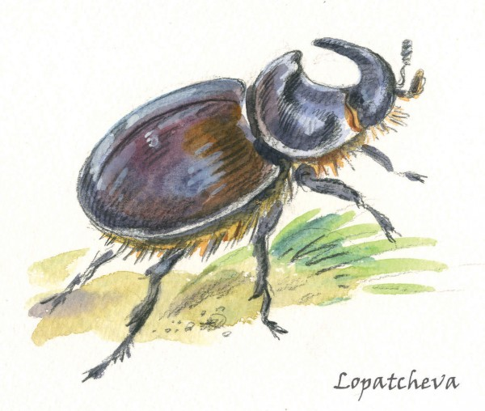

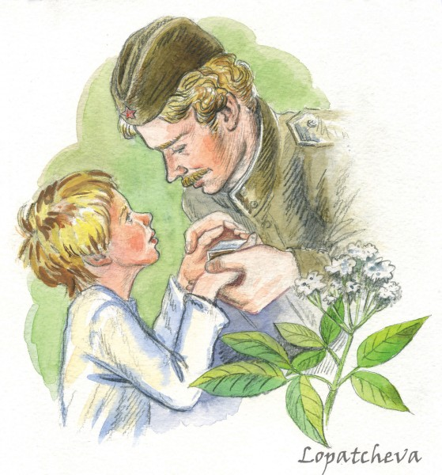
Константин Паустовский написал самую настоящую солдатскую сказку, которая называется «Похождения жука-носорога».
Герой этой сказки - Пётр Терентьев, уходя из деревни на войну, получил на прощание от маленького сына Стёпы подарок – жука-носорога. Посаженный в спичечный коробок, жук-носорог попал вместе с солдатом на фронт. Он прижился в новой обстановке и самостоятельно выбирался из коробка на прогулку, да и хозяину своему стал верным другом – даже спас ему жизнь.
Пётр Терентьев берёг жука и тот прошагал вместе с ним целую войну по трудным фронтовым дорогам. Финал этой истории счастливый. Война завершилась победой, а жук-носорог и Пётр Терентьев вернулись в родное село, где их ждала семья.

Slide 6

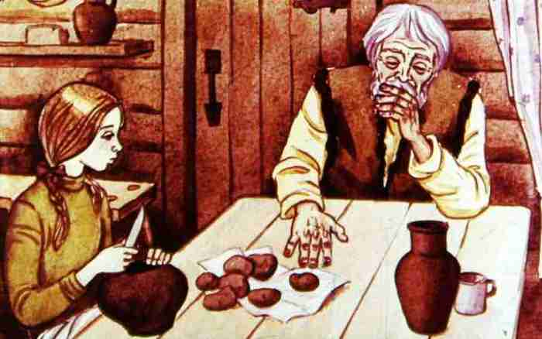
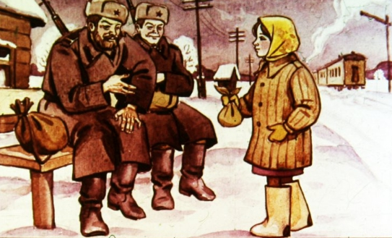
Ещё одна интересная сказка, написанная К.Г. Паустовским, называется «Стальное колечко». В этой сказке дед Кузьма с внучкой Варюшей живут у самого леса в деревушке Моховое. Варюшка однажды отправилась в соседнее село купить махорку для деда, а на обратном пути зашла на железнодорожную станцию – посмотреть поезда. Там она встретила двух бойцов и угостила их махоркой. В подарок от одного бойца Варюшка получила стальное колечко, которое волшебным образом помогло вылечить деда и ощутить радость в непростое военное время.

Slide 7






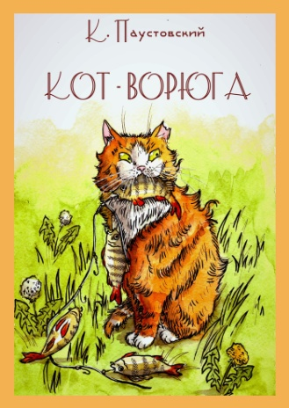


Константин Паустовский любил природу. Ничего не ускользало от его внимательных глаз, всё было интересно. Почему еловые шишки весят гораздо больше сосновых? Почему человека, идущего по некошеному полю, может неотступно преследовать ласточка и кричать так, будто у неё отняли птенца?..И об этих своих наблюдениях он писал книги.

Slide 8

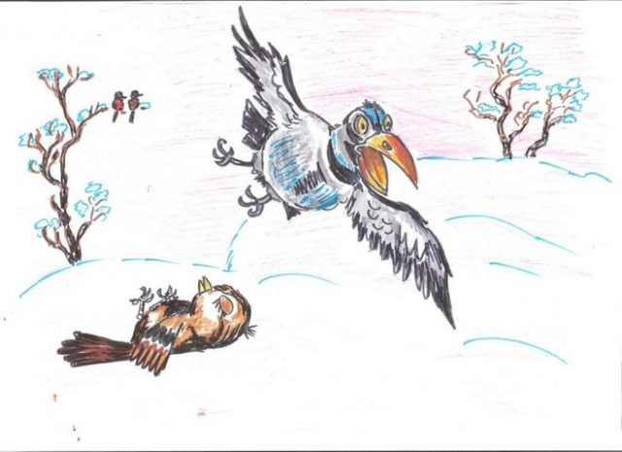
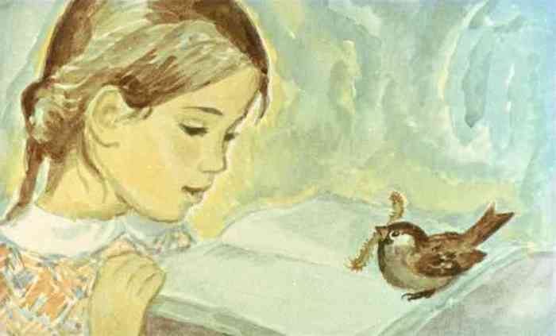
Есть у Паустовского ещё одна сказка -"Растрёпанный воробей". Это история о любви, верности и благодарности. В ней рассказывается о маленьком воробушке, которого спасла девочка Маша. Но это не простой воробей. Его зовут Пашка, он волшебный, потому что может понимать человеческую речь и сочувствовать и сопереживать людям…

Slide 9
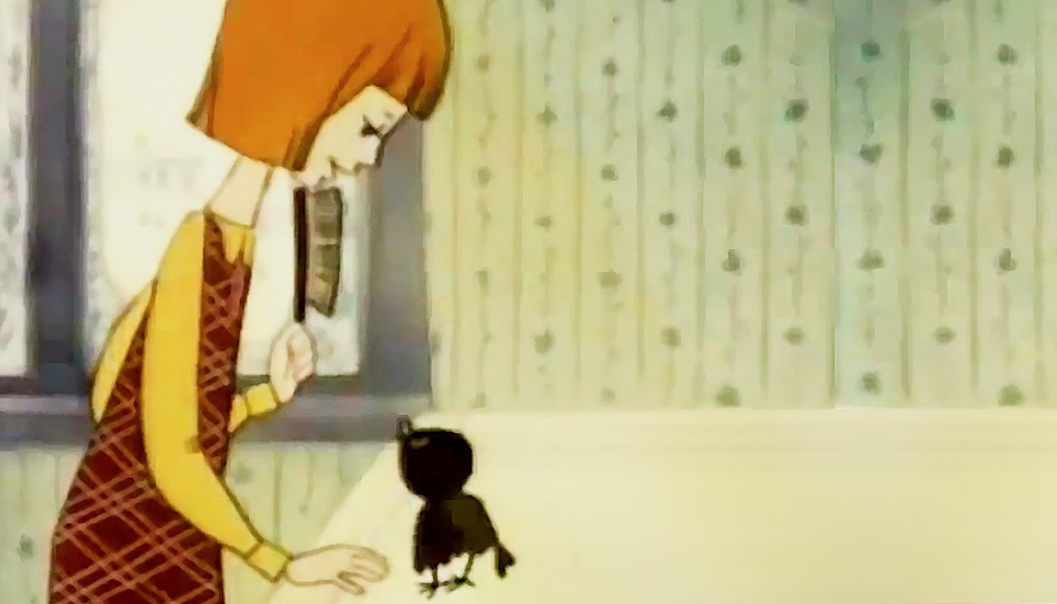
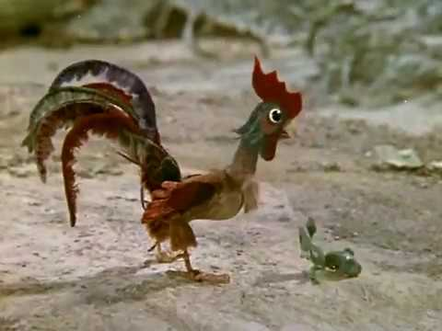
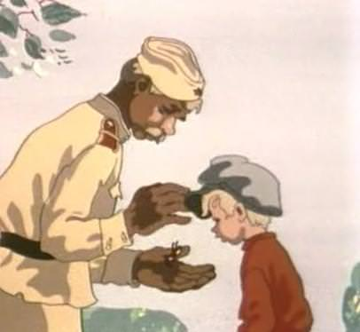
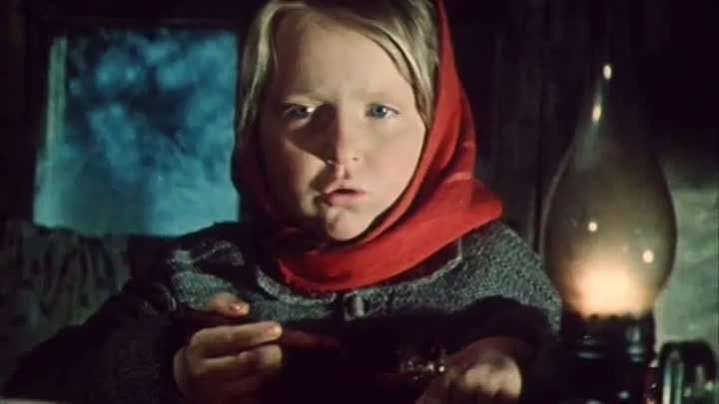
По сказкам писателя были созданы и детские мультфильмы
«Растрёпанный воробей»
«Квакша»
«Солдатская сказка»
(Приключения жука-носорога)
«Стальное колечко»
(фильм)

Slide 10
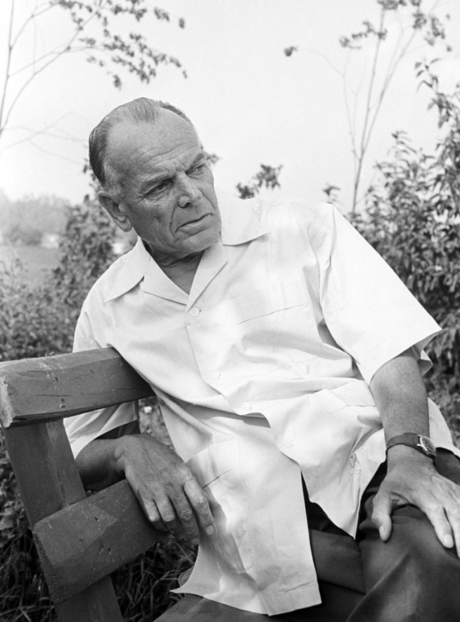
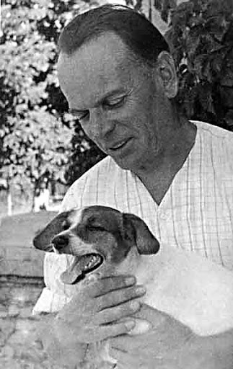
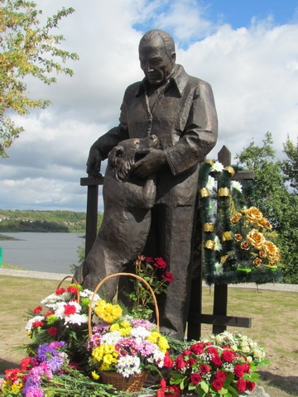
Добро всегда побеждает зло – именно это хотел сказать Константин Георгиевич Паустовский в своих произведениях - все начинается с малого. И маленьким поступком можно принести радость. Ведь именно маленькие светлые дела и поступки всегда приводят нас к большому Добру.

